Slide 1
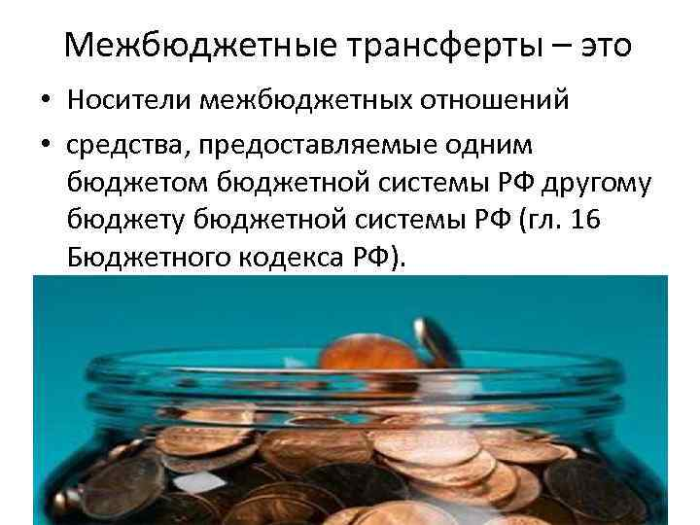

Сведения о межбюджетных трансфертах получаемых в 2025 – 2027 годах

Slide 2

Структура межбюджетных трансфертов в 2025 году
Дотация – 4 662,2 тыс. руб.
Субвенция – 164,3 тыс. руб.
Субвенция – 0,2 тыс. руб.

Slide 3
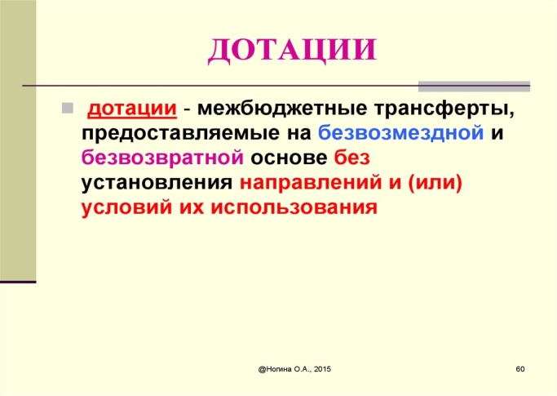

Распределение дотации по годам

Slide 4

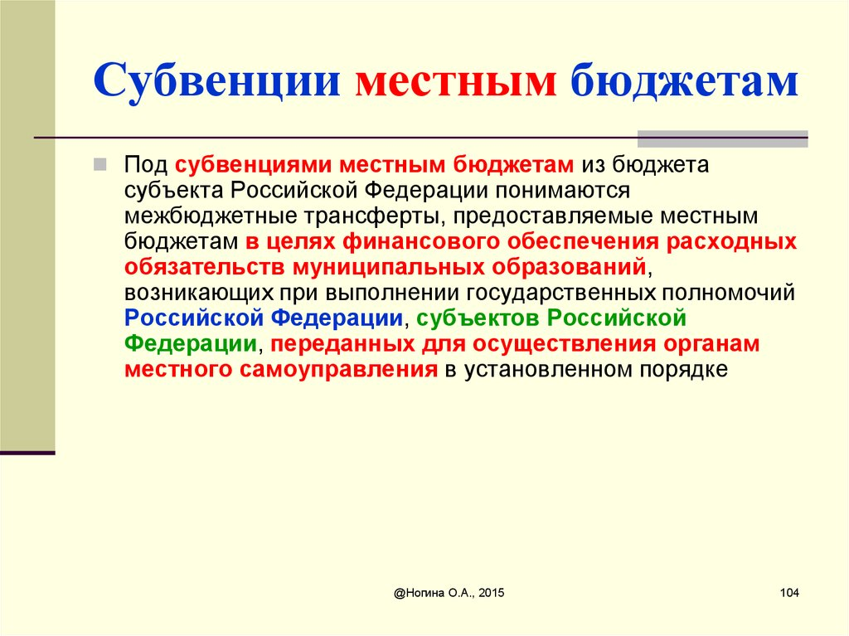
Распределение субвенции по годам

